Slide 1
Devenez le nouveau Magritte !
CECR: B1
Nathalie Blanckaert
Stijn Verrezen

Slide 2
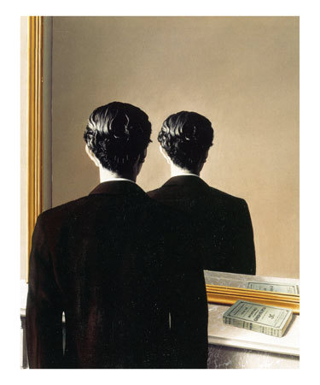
Introduction (1)
Voici un des tableaux les plus
connus de René Magritte. Qu’est-ce qui vous frappe? Parlez-en à deux.
Consultez le site Internet ci-dessous
et notez le nom du tableau dans le
carnet que le professeur vous a donné.
http://www.magritte.be/ (Galerie virtuelle)

Slide 3
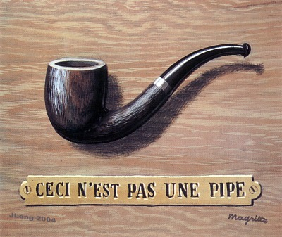
Introduction (2)
Voici un autre tableau
très connu de René Magritte.
- Qu’en pensez-vous ?
- Que veut dire le peintre ?
Parlez-en à deux.
Cherchez à deux les informations
suivantes sur le site Internet:
le nom du tableau et sa traduction
b) la signification du tableau
http://www.musee-virtuel.com/magritte.htm
Notez les réponses dans votre carnet. Vous pouvez utiliser le dictionnaire suivant (Attention : il faut changer la langue source, de ‘DE’ en ‘FR’) :
http://mijnwoordenboek.nl/frans/dictionnaire/FRNL/A/1
2. Que fait Magritte avec la réalité ? Notez dans votre carnet :
http://www.web-libre.org/dossiers/rene-magritte,2483.html

Slide 4
Introduction (3)
Les deux tableaux que vous venez de découvrir ont été peints par René Magritte. Ce peintre faisait partie du surréalisme, un courant artistique du vingtième siècle. Magritte est un peintre belge, connu dans le monde entier pour ses tableaux surréalistes.
Pourquoi appelle-t-on ce courant ‘le surréalisme’? Formulez une opinion à deux et écrivez-la dans votre carnet. Basez-vous sur les deux tableaux. Dans peu de temps, vous verrez si votre opinion est correcte.

Slide 5
La tâche
Vous participez au spectacle télévisé “Devenez le nouveau Magritte!”. Les organisateurs cherchent un peintre qui pourrait devenir une vraie star dans le monde entier.
Etes-vous le nouveau Magritte?
Pendant le spectacle, vous devez présenter un tableau que vous avez
peint dans le style de René Magritte. Pour vous préparer, vous
cherchez des informations sur René Magritte, sur le surréalisme et
sur un de ses tableaux. Après avoir cherché les informations, vous
peignez votre tableau et vous en donnez une présentation orale.
Vous travaillez à deux.

Slide 6
Regardons d’abord comment sera faite l’évaluation !

Slide 7
L’évaluation du carnet
Vous recevrez un score sur 10 pour le carnet. La forme compte pour 40% et le contenu pour 60%. L’évaluation sera faite selon les critères suivants:
Forme | ☺☺ | ☺ | 😐 | ☹
Vous écrivez des phrases complètes. (15%) | Très bien | Bien | Suffisant | Insuffisant
Vous utilisez un vocabulaire adéquat. (10%) | Très bien | Bien | Suffisant | Insuffisant
Vous utilisez des structures grammaticales correctes. (10%) | Très bien | Bien | Suffisant | Insuffisant
Orthographe (5%) | Très bien | Bien | Suffisant | Insuffisant
Contenu
Vous avez trouvé les informations pertinentes. (20%) | Très bien | Bien | Suffisant | Insuffisant
Vous avez donné des réponses complètes. (20%) | Très bien | Bien | Suffisant | Insuffisant
Vous savez bien formuler votre opinion. (20%) | Très bien | Bien | Suffisant | Insuffisant

Slide 8
L’évaluation de la présentation orale de votre tableau
Vous recevrez un score sur 10 pour votre présentation. La forme compte pour 40% et le contenu pour 60%. L’évaluation se fera selon les critères suivants:
Forme | ☺☺ | ☺ | 😐 | ☹
Vous donnez une présentation structurée. (10%) | Très bien | Bien | Suffisant | Insuffisant
Vous utilisez un vocabulaire adéquat. (10%) | Très bien | Bien | Suffisant | Insuffisant
Vous utilisez des structures grammaticales correctes. (10%) | Très bien | Bien | Suffisant | Insuffisant
Vous formez des phrases complètes. (8%) | Très bien | Bien | Suffisant | Insuffisant
Prononciation (2%) | Très bien | Bien | Suffisant | Insuffisant
Contenu
Vous donnez une bonne argumentation pour montrer l’aspect surréaliste de votre tableau. (20%) | Très bien | Bien | Suffisant | Insuffisant
Vous savez bien argumenter la signification de votre tableau. (20%) | Très bien | Bien | Suffisant | Insuffisant
Vous montrez que vous connaissez le surréalisme en utilisant des termes propres au style. (18%) | Très bien | Bien | Suffisant | Insuffisant
Vous avez respecté la durée de cinq minutes. (2%) | Très bien | Bien | Suffisant | Insuffisant

Slide 9
L’évaluation du carnet
et de la présentation orale
Vous pouvez gagner un point supplémentaire si vous montrez que vous avez bien travaillé ensemble.
Attitude | ☺ ☺ | ☺ | 😐 | ☹
Vous avez bien travaillé ensemble et vous avez bien divisé les rôles. | Très bien | Bien | Suffisant | Insuffisant

Slide 10
Le processus
La tâche devra être réalisée
en 5 cours. Afin de vous
préparer à la présentation
du tableau, vous allez
chercher des informations
sur Internet et compléter le
carnet. Vous allez parcourir
les cinq étapes suivantes
aux dates prévues.
Cours 1 et 2 → Étape 1, 2 et 3 Vous découvrez René Magritte et le surréalisme en répondant aux questions ci-dessous. Vous trouverez toutes les réponses sur les sites Internet donnés. Ecrivez les réponses dans votre carnet et remettez-le au professeur lors de votre présentation.
Cours 3 et 4 → Étape 4 Vous peignez vos tableaux dans le style du surréalisme et vous préparez la présentation. Vous serez évalués sur la présentation orale et donc pas sur votre tableau !
Cours 5 → Étape 5 Vous présentez vos tableaux à vos camarades de classe en expliquant la signification du tableau et son aspect surréaliste. En plus, vous inventez des titres pour les autres tableaux présentés.

Slide 11
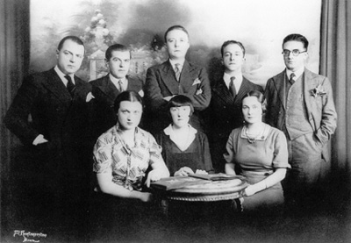
Étape 1 : Sa vie
Répondez aux questions en cherchant sur le site en bas:
a) Magritte est un peintre et aussi un d …………… .
b) D’où vient-il ?
c) Quand a-t-il vécu ?
d) Quand a-t-il commencé à peindre ? Quel âge avait-il ?
e) A-t-il toujours appartenu au surréalisme ?
f) Quel drame familial a-t-il vécu ?
g) À part d’être peintre et d…, qu’était-il aussi ?
Écrivez les réponses dans votre carnet.
http://www.magritte.be (biographie)
Continuez la recherche et découvrez le visage de Magritte.

Slide 12
Étape 2 : Le surréalisme
Lisez les textes des sites et découvrez le surréalisme. Répondez aux questions.
a) Quand le surréalisme est-il né?
b) Quelles sont les caractéristiques du surréalisme ? Donnez-en trois. Expliquez-les dans vos propres mots.
c) Le surréalisme a influencé deux techniques de la peinture. Lesquelles ? Donnez une caractéristique si possible.
http://www.aci-multimedia.net/web_galerie/surrealisme.htm
d) Qui a fondé le surréalisme ? Quel est le texte qui a annoncé le début du surréalisme ? http://www.angelfire.com/ar/ernst/peintres.html
e) Cherchez deux autres peintres connus du surréalisme et donnez leur nationalité.
http://www.angelfire.com/ar/ernst/peintres.html
f) Est-ce que votre opinion sur le surréalisme formulée au début était correcte ? Pourquoi oui/non ?

Slide 13
Étape 3 : Un tableau au choix
Choisissez un autre tableau, cherchez le titre et répondez aux questions en cherchant sur les sites en bas.
a) Quand le tableau a-t-il été peint ?
b) Que voyez-vous sur ce tableau ?
c) Qu’est-ce que vous appréciez dans ce tableau ? Que n’aimez-vous pas ?
d) Quel est le message du tableau selon vous ?
http://www.magritte.be (galerie virtuelle)

Slide 14
Étape 4 : Votre tableau
Maintenant vous allez peindre votre tableau. Vous avez deux cours entiers pour le faire. Utilisez bien vos informations sur Magritte et le surréalisme pour dessiner un vrai tableau surréaliste où l’on voit l’influence de Magritte. Donnez également un titre au tableau !
Après, vous préparez une présentation de cinq minutes dans laquelle vous expliquez :
ce que le tableau signifie;
pourquoi ce tableau est surréaliste;
quelle est l’influence de Magritte.
Vous ne mentionnez pas encore le titre du tableau !
Vous divisez la présentation: chacun parle ± 2,5 minutes.
Vous pouvez utiliser des mots-clés pendant votre présentation. Vous les écrivez dans votre carnet (max. 15 mots).

Slide 15
Étape 5: La présentation orale
Vous montrez votre tableau à vos camarades de classe et vous présentez les réponses aux questions de l’Étape 4 en 5 minutes. Vous pouvez donc utiliser les mots-clés.
Le professeur indiquera quand c’est à vous de faire la présentation.
Après avoir fait votre présentation, vous remettez le carnet.
Vous serez évalués sur la présentation orale et donc pas sur votre tableau ! Chaque couple recevra un score sur le carnet et un score sur la présentation. Bonne chance !
Devoir pendant les présentations de vos camarades de classe :
Vous allez essayer de deviner le titre de chaque tableau présenté.
Après les présentations, vous les comparez. Écoutez bien alors !

Slide 16
Les ressources
1. http://www.magritte.be
2. http://www.musee-virtuel.com/magritte.htm
3. http://www.web-libre.org/dossiers/rene-magritte,2483.html
4. http://www.angelfire.com/ar/ernst/surrealisme.html
5. http://www.aci-multimedia.net/web_galerie/surrealisme.htm
6. http://www.angelfire.com/ar/ernst/peintres.html
Dictionnaire:
http://mijnwoordenboek.nl/frans/dictionnaire/FRNL/A/1

Slide 17
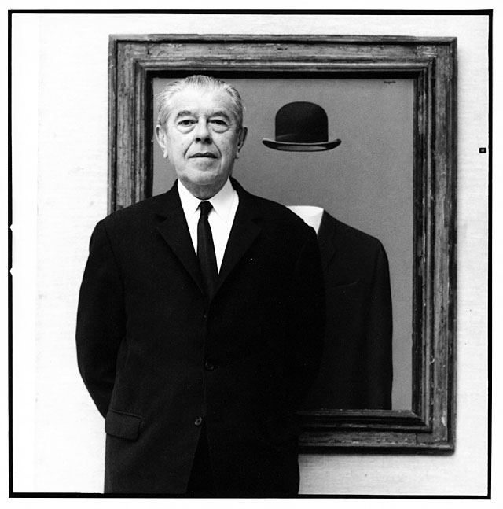
La conclusion
René Magritte et ses amis du surréalisme vous remercient d’avoir trouvé les informations nécessaires pour être familiarisés avec ce courant important du 20e siècle. Maintenant vous avez une bonne idée de qui était René Magritte et de comment il a influencé l’art du vingtième siècle. Vous êtes capables de faire une présentation orale basée sur une recherche sur Internet et de peindre comme un des plus grands peintres du vingtième siècle. Vous êtes devenus de vrais experts !

Slide 18
Les objectifs
Maintenant, vous êtes capables de:
- nommer quelques œuvres connues de Magritte.
- sélectionner les informations adéquates après avoir fait une recherche sur Internet à base de sites sélectionnés.
- définir le surréalisme en répondant à des questions spécifiques après une recherche sur Internet.
- situer globalement la vie de René Magritte et sa carrière en répondant à des questions spécifiques après une recherche sur Internet.
- peindre un tableau surréaliste dans le style de René Magritte.
- donner une présentation orale sur René Magritte et le surréalisme en expliquant la signification du tableau et son aspect surréaliste.
- travailler à deux.

Slide 19
La signature de Magritte

